Slide 1

▶
YouTube
急上昇ランキング
TOP 5
2026年11月06日
ずんだもんと一緒に見ていくのだ！

Slide 2
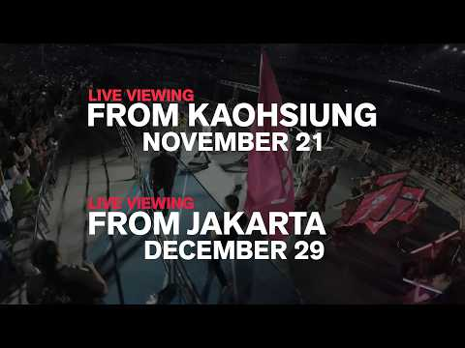
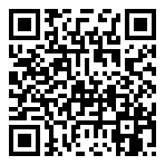
#5
BTS WORLD TOUR 'ARIRANG' LIVE VIEWING FR…
📺 BANGTANTV
👁 38万回 👍 4万
▲ QRコードで視聴

Slide 3
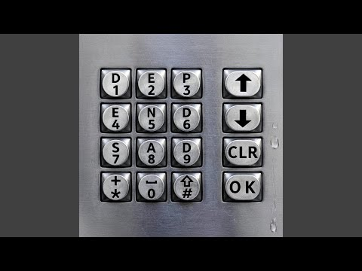
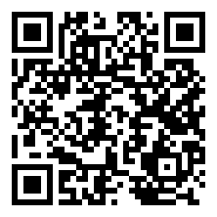
#4
DEPENDS
📺 XG - Topic
👁 8万回 👍 5,096
▲ QRコードで視聴

Slide 4

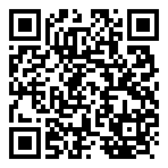
#3
一人で勝てねえなら増やせばいいんだよ【AIドット絵バトル】
📺 牛沢
👁 42万回 👍 7,257
▲ QRコードで視聴

Slide 5
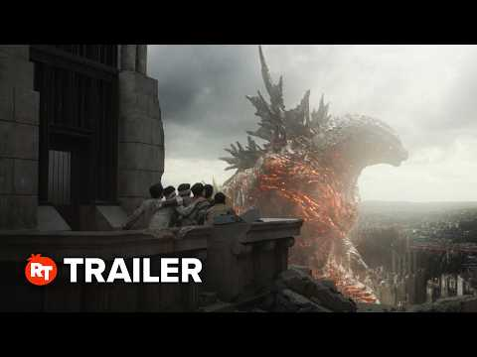
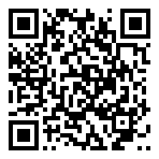
#2
Godzilla Minus Zero Trailer #3 (2026)
📺 Rotten Tomatoes Trailers
👁 7万回 👍 808
▲ QRコードで視聴

Slide 6

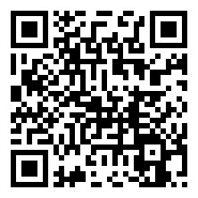
🏆 NO.1 🏆
M!LK - 「ザッツ！超常」塩﨑太智 推しカメラ
📺 M!LK
👁 31万回 👍 2万
▲ QRコードで視聴

Slide 7
以上！
YouTube急上昇
TOP5でした！
チャンネル登録・
いいね！よろしくなのだ🌿
また明日もお楽しみに！

